Slide 1
Ανοικτη οικονομια
30-11-2023

Slide 2
Ανοικτή vs Κλειστή οικονομία

Slide 3
Ανοικτή vs Κλειστή οικονομία
Η βασική μακροοικονομική διαφορά ανάμεσα στις ανοικτές και τις κλειστές οικονομίες είναι ότι σε μια ανοικτή οικονομία η δαπάνη κατά τη διάρκεια ενός έτους δεν ισούται απαραίτητα με την παραγωγή της αγαθών και υπηρεσιών και η αποταμίευση δεν είναι κατ’ ανάγκη ίση με την επένδυση.
Εάν μια οικονομία δαπανά περισσότερα τότε δανείζεται, ενώ εάν δαπανά λιγότερα δανείζει.
Y = C + I + G + Χ – ΙΜ => | NX = Y – [C + I + G]
 | Καθ. Εξαγωγές = Παραγωγή – Εγχώριες Δαπάνες

Slide 4
Ροές προϊόντων και κεφαλαίου
Οι εθνικολογιστικές ταυτότητες μας αποκαλύπτουν ότι η ροή των αγαθών και υπηρεσιών μέσα από τα εθνικά σύνορα πάντοτε ισοσκελίζονται από μια ισότιμη ροή κεφαλαίου για τη χρηματοδότηση της συσσώρευσης κεφαλαίου.
S_{δημ.} = Τ – G
S_{ιδιωτ.} = Y_{d} – C
Y_{d} = Y– Τ
S = S_{δημ.} + S_{ιδιωτ.} => S = Τ – G + Y_{d} – C => S = Τ – G + Y– Τ – C => S ₌ Y– C – G
Y = C + I + G + NX => Y – C – G = NX + I => S = NX + I => S - I = NX

Slide 5
Διεθνείς ροές κεφαλαίου και εμπορικό ισοζύγιο
S - I = NX
Άρα: Καθαρές Ξένες Επενδύσεις = Εμπορικό Ισοζύγιο
Όταν S>I, το μέρος της αποταμίευσης που δεν επενδύεται στο εσωτερικό (S – I) δανείζεται σε ξένους που το χρειάζονται προκειμένου να αγοράσουν τα αγαθά και τις υπηρεσίες που τους δίνουμε και είναι περισσότερα απ’ όσα μας δίνουν (εμπορικό πλεόνασμα NX).

Slide 6
Αποταμίευση και επένδυση σε μια μικρή ανοικτή οικονομία
Υ = f(K, L)
C = F(Y_{d})
I = I(r*)
ΝΧ = S – I(r*) όπου: r* = το διεθνές επιτόκιο
Άρα, οι καθαρές εξαγωγές [εμπορικό ισοζύγιο (NX)] εξαρτώνται από:
τη δημοσιονομική πολιτική [μέσω των κρατικών δαπανών (G) που επηρεάζουν τη δημόσια αποταμίευση (S_{δημ})] και
το διεθνές επιτόκιο (r*).

Slide 7
Πως η οικονομική πολιτική επηρεάζει το εμπορικό ισοζύγιο Ι
Η επίπτωση της οικονομικής πολιτικής στο εμπορικό ισοζύγιο μπορεί να υπολογιστεί με την εξέταση της επίπτωσής της στην εγχώρια αποταμίευση και επένδυση.
Έτσι, πολιτικές που αυξάνουν τις επενδύσεις ή μειώνουν την αποταμίευση τείνουν να προκαλέσουν εμπορικό έλλειμμα και το ανάποδο.

Slide 8
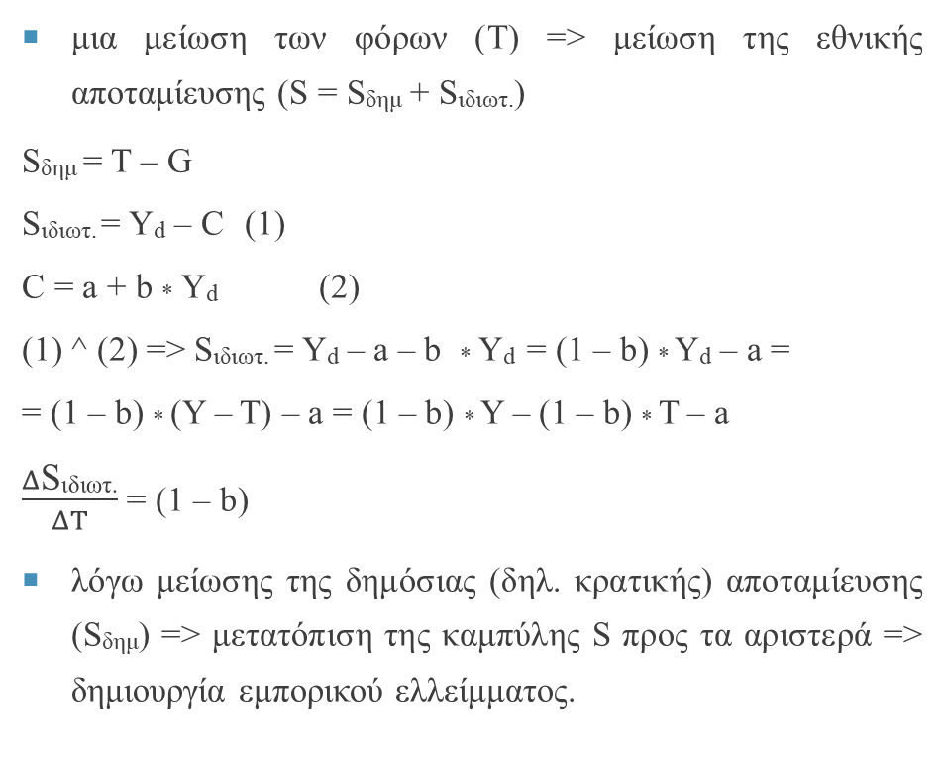
Πως η οικονομική πολιτική επηρεάζει το εμπορικό ισοζύγιο ΙΙ
μια μείωση των φόρων (Τ) => μείωση της εθνικής αποταμίευσης (S = S_{δημ} + S_{ιδιωτ.})
S_{δημ} = Τ – G
S_{ιδιωτ.} = Y_{d} – C (1)
C = a + b * Y_{d} (2)
(1) ^ (2) => S_{ιδιωτ.} = Y_{d} – a – b * Y_{d} = (1 – b) * Y_{d} – a =
= (1 – b) * (Y – T) – a = (1 – b) * Y – (1 – b) * T – a
$\frac{Δ\text{S}\text{ιδιωτ}\text{.}}{ΔΤ}$ = (1 – b)
λόγω μείωσης της δημόσιας (δηλ. κρατικής) αποταμίευσης (S_{δημ}) => μετατόπιση της καμπύλης S προς τα αριστερά => δημιουργία εμπορικού ελλείμματος.
S΄
S
r*
NX
r*₀
{
I(r*)
0
S, I

Slide 9
Πως η οικονομική πολιτική επηρεάζει το εμπορικό ισοζύγιο ΙΙΙ
S
r*
μια μείωση του διεθνούς επιτοκίου (r*) => αύξηση των επενδύσεων (I) => έλλειμμα στο εμπορικό ισοζύγιο (NX).
{
r*₀
r*₁
NX
I(r*)
0
S
Ι₁
S, I

Slide 10
Πως η οικονομική πολιτική επηρεάζει το εμπορικό ισοζύγιο ΙV
Σε μια κλειστή οικονομία, η χαμηλή αποταμίευση οδηγεί σε χαμηλή επένδυση και σε μικρότερο μελλοντικό απόθεμα κεφαλαίου.
Σε μια ανοικτή οικονομία, η χαμηλή αποταμίευση οδηγεί σε εμπορικό έλλειμμα => αυξημένος δανεισμός => εξωτερικό χρέος που κάποια στιγμή στο μέλλον θα πρέπει να εξοφληθεί.
Άρα και στις δύο περιπτώσεις η υψηλή κατανάλωση οδηγεί σε χαμηλότερο μελλοντικό εισόδημα, άρα βάρος στις μελλοντικές γενεές.
Αν και τα εμπορικά ελλείμματα δεν είναι πάντα ανεπιθύμητα (βλ. Κορέα).

Slide 11
Κατανάλωση (% Α.Ε.Π.)

Slide 12
Εξωτερικό Εμπόριο της Ελλάδος 2004-2019
Πηγή: ΕΛΣΤΑΤ – Δ/νση Στατιστικών Επιχειρήσεων, Τμήμα Στατιστικών Διεθνών Συναλλαγών

Slide 13
Εισαγωγές και εξαγωγές ως % του ΑΕΠ
Πηγή: ΕΛΣΤΑΤ – Δ/νση Στατιστικών Επιχειρήσεων, Τμήμα Στατιστικών Διεθνών Συναλλαγών

Slide 14
Πως εξασφαλίζεται η ισότητα των διεθνών ροών αγαθών με τη διεθνή ροή κεφαλαίου;
Απάντηση: Η αγορά συναλλάγματος μπορεί να αναλυθεί με το μοντέλο προσφορά και ζήτησης.
Η καμπύλη ζήτησης αντιπροσωπεύει τη ζήτηση των ξένων για € προκειμένου να αγοράσουν αγαθά για τις χώρες τους.
Η καμπύλη προσφοράς αντιπροσωπεύει την προσφορά εγχώριων αποταμιεύσεων που δεν έχουν επενδυθεί στο εσωτερικό της χώρας.
Στην τιμή ισορροπίας της πραγματικής συναλλαγματικής ισοτιμίας,
η προσφορά € που είναι διαθέσιμα για καθαρές ξένες επενδύσεις (S – I)
ισορροπεί με τα € που ζητούν οι ξένοι για να αγοράσουν τις δικές μας
καθαρές εξαγωγές [NX(ε)].
S – I (r*) = NX (ε)
Το S εξαρτάται από εγχώριους παράγοντες (προϊόν,
δημοσιονομική πολιτική, κ.λπ.)
Το I καθορίζεται από το διεθνές επιτόκιο r*
Επομένως, το ε πρέπει να προσαρμοστεί για να διασφαλίσει ότι ισχύει η ισότητα.
ε
S - I
ε₀
NX
0
S – I = NX
S - I, NX

Slide 15
e = ε * (P*/P)

Slide 16
Πως η οικονομική πολιτική επηρεάζει την πραγματική συναλλαγματική ισοτιμία;
Αύξηση της φορολογίας (Τ) => αύξηση της εθνικής αποταμίευσης (S < S₁) => αύξηση της προσφοράς € => μείωση της πραγματικής συναλλαγματικής ισοτιμίας (ε > ε₁) => αύξηση των καθαρών εξαγωγών (ΝΧ < ΝΧ₁).
Αύξηση της φορολογίας διεθνώς => αύξηση της διεθνούς αποταμίευσης => μείωση του διεθνούς επιτοκίου => αύξηση των εγχωρίων επενδύσεων (Ι < Ι₁) => μείωση της προσφοράς € => αύξηση της πραγματικής συναλλαγματικής ισοτιμίας (ε < ε₂ ) => μείωση των καθαρών εξαγωγών (ΝΧ > ΝΧ₂).
Προστατευτική εμπορική πολιτική => μείωση των εισαγωγών => αύξηση της ζήτησης για εγχώρια αγαθά => αύξηση των τιμών των εγχώριων αγαθών => αύξηση της πραγματικής συναλλαγματικής ισοτιμίας => μείωση των εξαγωγών άρα αμετάβλητες οι καθαρές εξαγωγές.
Η προστατευτική εμπορική πολιτική μειώνει τον όγκο τόσο των εισαγωγών όσο και των εξαγωγών. Άρα ο προστατευτισμός ελαχιστοποιεί τον όγκο του διεθνούς εμπορίου και τα οφέλη από αυτό.

Slide 17
S – I₁
S - I
S₁ - I
ε
ε₂
ε₀
ε₁
NX
0
NX₂
NX
NX₁
S, I, NX

Slide 18
Προσδιοριστικοί παράγοντες της ονομαστικής συναλλαγματικής ισοτιμίας
e = ε * (P*/P)
% μεταβολή της ονομαστικής συναλλαγματικής ισοτιμίας = % μεταβολή της πραγματικής συναλλαγματικής ισοτιμίας + διαφορά στους ρυθμούς πληθωρισμού
Αν μια χώρα έχει υψηλό ρυθμό πληθωρισμού σε σύγκριση με μια άλλη, τότε το νόμισμά της θα ανταλλάσσεται με αυξημένες ποσότητες του άλλου νομίσματος.
Συνέπεια του υψηλού πληθωρισμού σε μια χώρα είναι η συνεχής μείωση της αξίας του νομίσματος της:
Όπως η αύξηση της ποσότητας χρήματος αυξάνει την τιμή των αγαθών, τείνει επίσης να υψώσει την τιμή των ξένων νομισμάτων σε όρους εγχώριου νομίσματος.

Slide 19
Άσκηση
Y = 5.000
G = 1.000
T = 1.000
C = 250 + 0,75 * Y_{d}
I = 1.000 – 50 * r
NX = 500 – 500 * ε
r = r* = 5
Επιλύστε ως προς την εθνική αποταμίευση, τις επενδύσεις, το εμπορικό ισοζύγιο και την τιμή συναλλάγματος.
Εάν G = 1.250 , επιλύστε ως προς την εθνική αποταμίευση, τις επενδύσεις, το εμπορικό ισοζύγιο και την τιμή συναλλάγματος. Εξηγήστε τα αποτελέσματα.
Εάν r = r* = 10 (G = 1.000) επιλύστε ως προς την εθνική αποταμίευση, τις επενδύσεις, το εμπορικό ισοζύγιο και την τιμή συναλλάγματος. Εξηγήστε τα αποτελέσματα.

Slide 20
Υ = C + I + G + NX => Y = 250 + 0,75 * (Y – T) + 1.000 + 1.000 – 50 * r + 500 – 500 * ε =>
=> Y = 250 + 0,75 * Y – 750 + 2.500 - 50 * r – 500 * ε => Y – 0,75 * Y = 2.000 – 50 * r – 500 * ε =>
=> 0,25 * Y = 1.750 – 500 * ε => 1.250 = 1.750 – 500 * ε => 500 * ε = 500 => ε₀ = 1
ΔG = 250 => Δε = 0,5 => ε₁ = 1,5
Δr = 5 => ΔΙ = 250 => Δε = - 0,5 => ε₂ = 0,5

Slide 21
Μελέτη περίπτωσης Ι
Πώς κέρδισε ο George Soros 1 δις $ ;
Το 1992 η Βρετανική οικονομία πλήττεται από ενδημική ανεργία και πληθωρισμό. Δύο λύσεις υπάρχουν: αύξηση επιτοκίων δανεισμού (ήδη >10%) ή υποτίμηση της στερλίνας.
Η βρετανική κυβέρνηση δαπάνησε περίπου το 40% των συναλλαγματικών διαθεσίμων της χώρας για να υποστηρίξει το νόμισμά της, όμως στο τέλος αποσύρει τη στερλίνα από τον Ευρωπαϊκό Μηχανισμό Συναλλαγματικών Ισοτιμιών και προχωρεί σε υποτίμηση.
Ο George Soros, δανείστηκε υπερτιμημένες στερλίνες, τις οποίες χρησιμοποίησε στη συνέχεια για να αγοράσει γερμανικά μάρκα.
Την «Μαύρη» Τετάρτη 16 Σεπτεμβρίου 1992, η βρετανική λίρα υποτιμήθηκε κατά 12%, και έτσι ο Soros πλήρωσε το χρέος του σε λίρες και του έμειναν $1 δισεκατομμύρια κέρδος. Η στερλίνα υποτιμήθηκε 17% σε σχέση με το αμερικανικό δολάριο μέσα σε μία εβδομάδα και 25% μέχρι το Δεκέμβριο του ίδιου έτους.

Slide 22
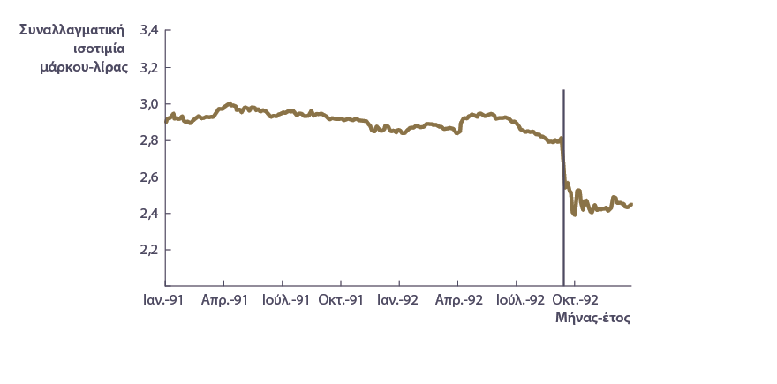
Μελέτη περίπτωσης Ι (συνέχεια)
Πηγή: ‘ΜΑΚΡΟΟΙΚΟΝΟΜΙΚΗ’ DARON ACEMOGLUDAVID LAIBSONJOHN A. LIST,
Εκδόσεις ΚΡΙΤΙΚΗ.

Slide 23
Μελέτη περίπτωσης ΙΙ
Γιατί οι κινεζικές αρχές κρατούσαν το γουάν υποτιμημένο;
Ώθηση στις κινεζικές εξαγωγές: το εμπορικό πλεόνασμα της Κίνας έναντι των Η.Π.Α. να αυξηθεί από τα 83 δισ. δολάρια το 2001 σε 258 δισ. δολάρια το 2007 (~ 420 δις $ το 2018). Το 2009 το εμπορικό πλεόνασμα της Κίνας αντιστοιχούσε στο 75% του συνολικού εμπορικού ελλείμματος των Η.Π.Α.
Ώθηση στον ρυθμό μεγέθυνσης της Κίνας: Το υποτιμημένο γουάν συνέβαλε στην ταχεία αύξηση των άμεσων ξένων επενδύσεων στην Κίνα. Το 2002 μάλιστα προσέλκυσε τις περισσότερες άμεσες ξένες επενδύσεις από οποιαδήποτε άλλη χώρα στον κόσμο - ένα πραγματικά εντυπωσιακό επίτευγμα για μία αναπτυσσόμενη οικονομία. αλλά
Μείωνε τη αγοραστική δύναμη των Κινέζων
Δημιουργούσε προβλήματα με εμπορικούς εταίρους

Slide 24
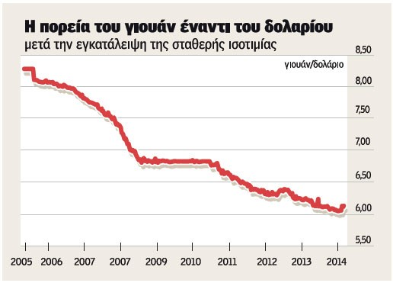
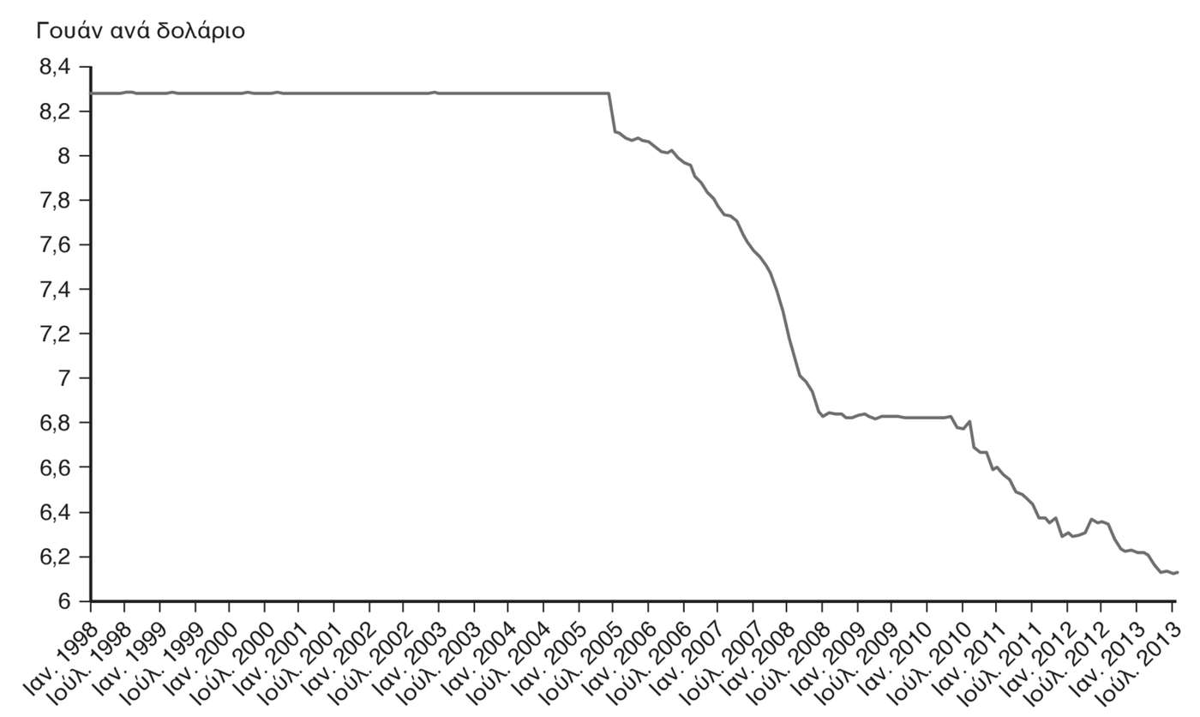
Πηγή: ‘ΔΙΕΘΝΗΣ ΟΙΚΟΝΟΜΙΚΗ’ Θεωρία και πολιτική - 4η έκδοση PAUL R. KRUGMANMAURICE OBSTFELDMARC J. MELITZ
Επιμέλεια: ΝΙΚΟΛΙΝΑ ΚΩΣΤΕΛΕΤΟΥΜετάφραση: ΓΙΑΝΝΗΣ ΛΑΝΤΟΥΡΗΣ. Εκδόσεις ΚΡΙΤΙΚΗ.
Πηγή: Analyst.gr

Slide 25
Στη σημερινή εποχή της παγκοσμιοποίησης, η οποία χαρακτηρίζεται από την ευελιξία και την κινητικότητα των δικτύων παραγωγής, οι συναλλαγματικές ισοτιμίες επηρεάζουν πολύ περισσότερο από τις εισαγωγές και τις εξαγωγές. Επηρεάζουν επίσης την επιλογή του τόπου παραγωγής και επενδύσεων.

Slide 26
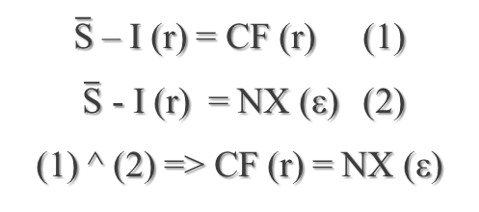
Υπόδειγμα μεγάλης Ανοικτής Οικονομίας
$\overline{\text{S}}$ – I (r) = CF (r) => $\overline{\text{S}}$ = I (r) + CF (r)
Η Αποταμίευση χρησιμοποιείται είτε για τη χρηματοδότηση των εγχώριων επενδύσεων (Ι) ή/και για τη χρηματοδότηση της καθαρής εκροής κεφαλαίου (CF).
r
$$\overline{\text{S}}$$
$\overline{\text{S}}$ – I (r) = CF (r) (1)
$\overline{\text{S}}$ - I (r) = NX (ε) (2)
(1) ^ (2) => CF (r) = NX (ε)
ε
$$\text{CF}\text{ (}\text{r}\text{)}$$
r₀
ε₀
I (r) + CF (r)
NX (ε)
0
S, I + CF
0
CF, NX
Αγορά δανειακών κεφαλαίων
Αγορά συναλλάγματος

Slide 27
Άσκηση επεκτατικής Δημοσιονομικής Πολιτικής
r
$$\overline{\text{S}\text{1}}$$
$$\overline{\text{S}}$$
r
$$\text{CF}\text{ (}\text{r}\text{)}$$
Αύξηση των δημοσίων δαπανών (G) => μείωση της εθνικής αποταμίευσης (S > S₁) => μείωση της προσφοράς € => αύξηση του επιτοκίου (r₀ > r₁) => μείωση των καθαρών εκροών (CF₀ > CF₁) => αύξηση της συναλλαγματικής ισοτιμίας (ε₀ > ε₁) => μείωση των καθαρών εξαγωγών.
r₁
r₁
r₀
r₀
I (r) + CF (r)
0
0
CF₁
CF₀
CF
S, I + CF
ε
ε₁
$$\text{CF}\text{ (}\text{r}\text{)}$$
ε₀
NX (ε)
0
NX₁
NX₀
CF, NX

Slide 28
Ενίσχυση του επενδυτικού κλίματος
r
$$\overline{\text{S}}$$
r
$$\text{CF}\text{ (}\text{r}\text{)}$$
Ενίσχυση των επενδύσεων (Ι) => αύξηση του επιτοκίου (r₀ > r₁) => μείωση των καθαρών εκροών (CF₀ > CF₁) => αύξηση της συναλ-λαγματικής ισοτιμίας (ε₀ > ε₁) => μείωση των καθαρών εξαγωγών.
r₁
r₁
r₀
r₀
I΄ (r) + CF (r)
I (r) + CF (r)
0
0
CF₁
CF₀
CF
S, I + CF
ε
ε₁
$$\text{CF}\text{ (}\text{r}\text{)}$$
ε₀
NX (ε)
0
NX₁
NX₀
CF, NX

Slide 29
Μέτρα περιορισμού των εισαγωγών
r
$$\overline{\text{S}}$$
r
$$\text{CF}\text{ (}\text{r}\text{)}$$
Περιορισμός των εισαγωγών => μετατόπιση της καμπύλης ΝΧ προς τα έξω => αύξηση της συναλλαγματικής ισοτιμίας (ε₀ > ε₁) => μείωση των καθαρών εξαγωγών => το εμπορικό ισοζύγιο παραμένει αμετάβλητο.
r₀
r₀
I (r) + CF (r)
0
0
CF₀
CF
S, I + CF
ε
ε₁
$$\text{CF}\text{ (}\text{r}\text{)}$$
ε₀
NX΄ (ε)
NX (ε)
0
NX₀
CF, NX

Slide 30
Μεγάλη vs Μικρή Ανοικτή Οικονομία
Τα δύο υποδείγματα οδηγούν σε παρόμοια αποτελέσματα:
Οι πολιτικές που αυξάνουν (μειώνουν) την αποταμίευση ή μειώνουν (αυξάνουν) την επένδυση => εμπορικά πλεονάσματα (ελλείμματα).
Η προστατευτική εμπορική πολιτική => ανατίμηση της συναλλαγματικής ισοτιμίας και δεν επηρεάζουν το εμπορικό ισοζύγιο.

